Slide 1
Fab Simulator Only Look Once
(Fab SOLO)
조장 : 한성현
조원 : 김서윤, 김재곤, 계민석

Slide 2
목 차
1. 팀 구성 및 역할
2. 개요
3. 개발 일정
4. 흐름도
5. UI 구성
6. 의견 및 평가

Slide 3
목 차
1. 팀 구성 및 역할
2. 개요
3. 개발 일정
4. 흐름도
5. UI 구성
6. 의견 및 평가

Slide 4
목 차
1. 팀 구성 및 역할
2. 개요
3. 개발 일정
4. 흐름도
5. UI 구성
6. 의견 및 평가

Slide 5
목 차
1. 팀 구성 및 역할
2. 개요
3. 개발 일정
4. 흐름도
5. UI 구성
6. 의견 및 평가

Slide 6
1. 팀 구성 및 역할
김서윤
계민석
Main UI 제작 및 쓰레드 적용
GDI를 통한 UI 그리기(LPM 및 LL)
Total Time 및 Cleanning Time 제작
실시간 속도 조절 기능
LL및 PM의 프로그래스바 쓰레드 제작
각각의 모듈의 동작 쓰레드 제작
중앙제어 쓰레드 제작(모든 쓰레드 동작 관리)
파일 저장 및 로드 기능 제작
웨이퍼의 적재량 숫자 표시(LPM,LL,PM)
PM의 프로세스 및 Clean 공정 쓰레드 제작
김재곤
한성현
Main UI 제작 및 쓰레드 적용
GDI를 통한 UI 제작(LPM 및 LL)
Total Time 및 Cleanning Time 제작
실시간 속도 조절 기능
LL및 PM의 프로그래스바 쓰레드 제작
각각의 모듈의 동작 쓰레드 제작
중앙제어 쓰레드 제작(모든 쓰레드 관리)
파일 저장 및 로드 기능 제작
웨이퍼의 적재량 숫자 표시(LPM,LL,PM)
PM의 프로세스 및 Clean 공정 쓰레드 제작

Slide 7
2. 개 요
개발 배경
개발 환경

Slide 8
3. 개발 일정

Slide 9
쓰레드 역할
중앙제어 쓰레드
쓰레드 에서 오는 신호를
바탕으로 다음에 실행이
되어야 하는 쓰레드를
실행 시켜준다.
ATM ARM
VAC ARM
LPM -> LL
웨이퍼 를 LPM 에서
가져와 LL로 옮긴다.
LL -> PM
웨이퍼 를 LL 에서
가져와 PM으로 옮긴다.
LL -> OUT
웨이퍼 를 LL 에서
가져와 OUT으로 옮긴다.
PM -> LL
웨이퍼 를 PM 에서
가져와 LL로 옮긴다.
PM 공정 쓰레드
프로세스,Clean 공정을 진행한다.
LL 쓰레드
LL을 진공상태/대기상태 로
만들어 준다.
Time 쓰레드
Cleanning Time 과
Total Time을 계산해
사용자 에게 보여준다.

Slide 10
시스템 흐름도
START
중앙제어 쓰레드
LPM -> LL
LL 쓰레드
PM 공정 쓰레드
LL -> PM
Time 쓰레드
PM -> LL
PM 공정 쓰레드
LL -> OUT
LPM -> LL
LL 쓰레드
LL -> PM

Slide 11
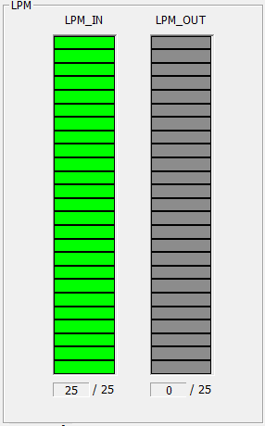

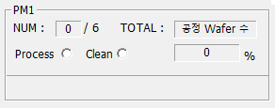
4. UI 구성 (Main)

Slide 12



4. UI 구성 (Main)

Slide 13
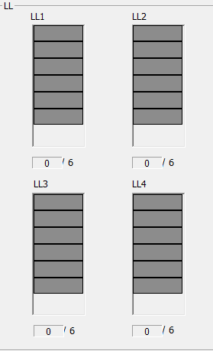

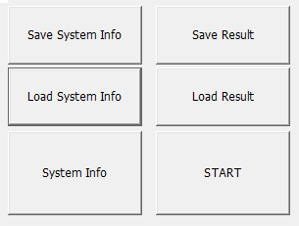
4. UI 구성 (Main)

Slide 14
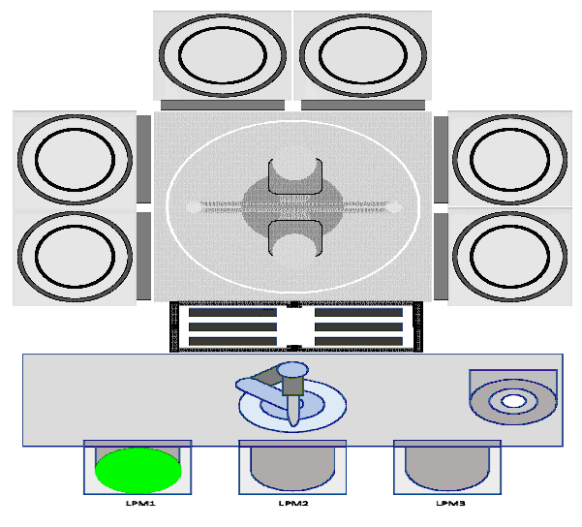
4. UI 구성 (Main)

Slide 15
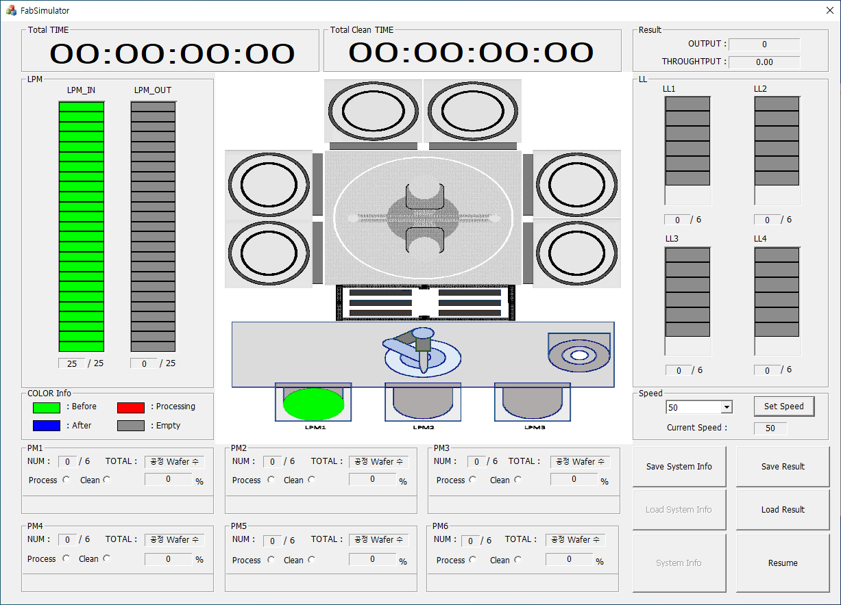
4. UI 구성 (Main)
1
3
2
4

Slide 16
4. UI 구성 (Main)
1

Slide 17
4. UI 구성 (Main)
2

Slide 18
4. UI 구성 (Main)
3

Slide 19
4. UI 구성 (Main)
4

Slide 20
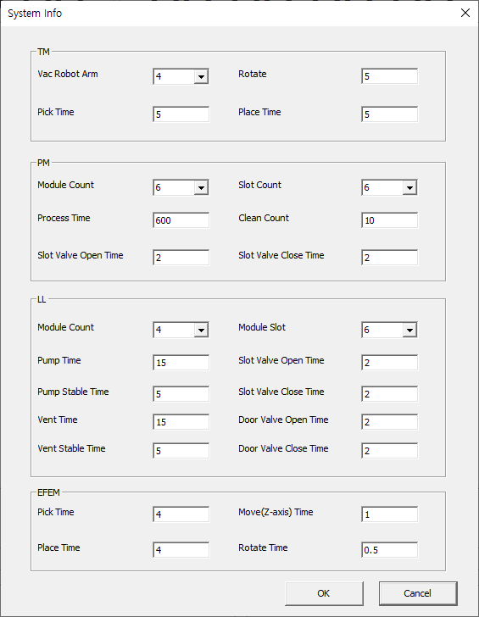
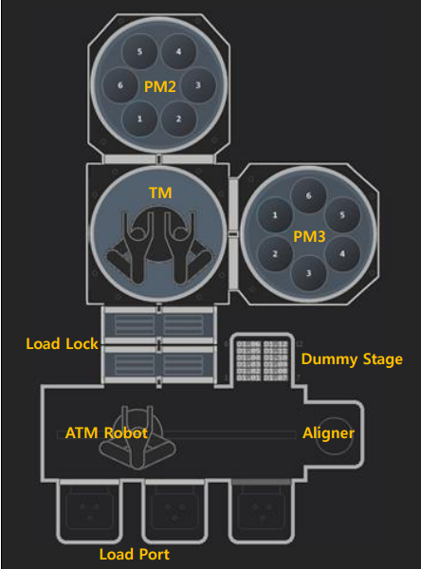
4. UI 구성 (Info)

